Slide 1


Slide 2
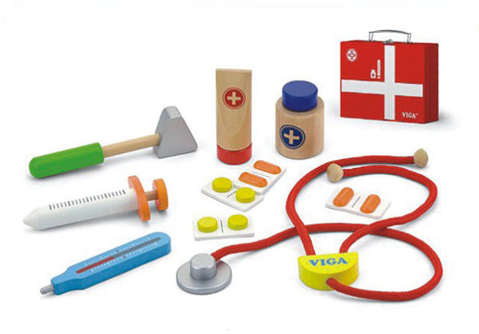
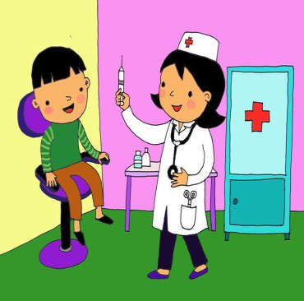
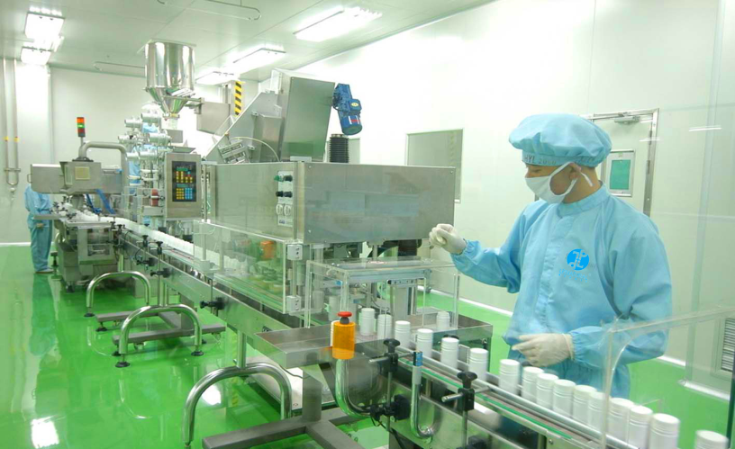
Nghề sản xuất
các thiết bị y tế

Slide 3
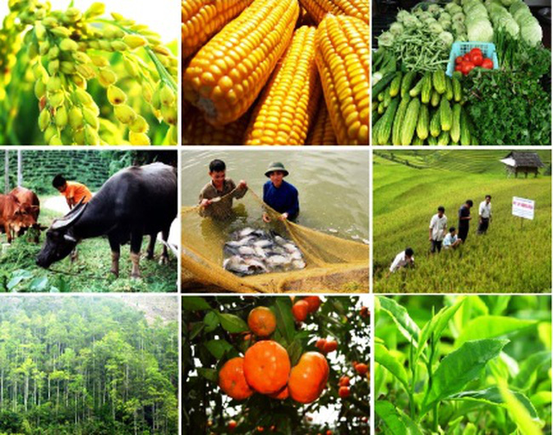

Nghề nông

Slide 4
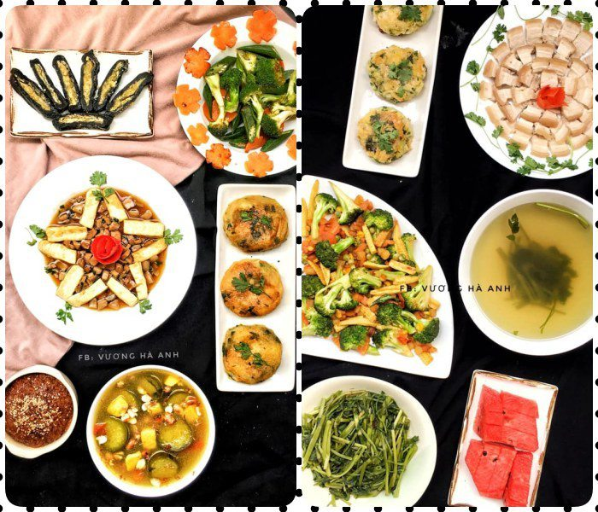

Nghề nấu ăn

Slide 5

Nghề may

Slide 6
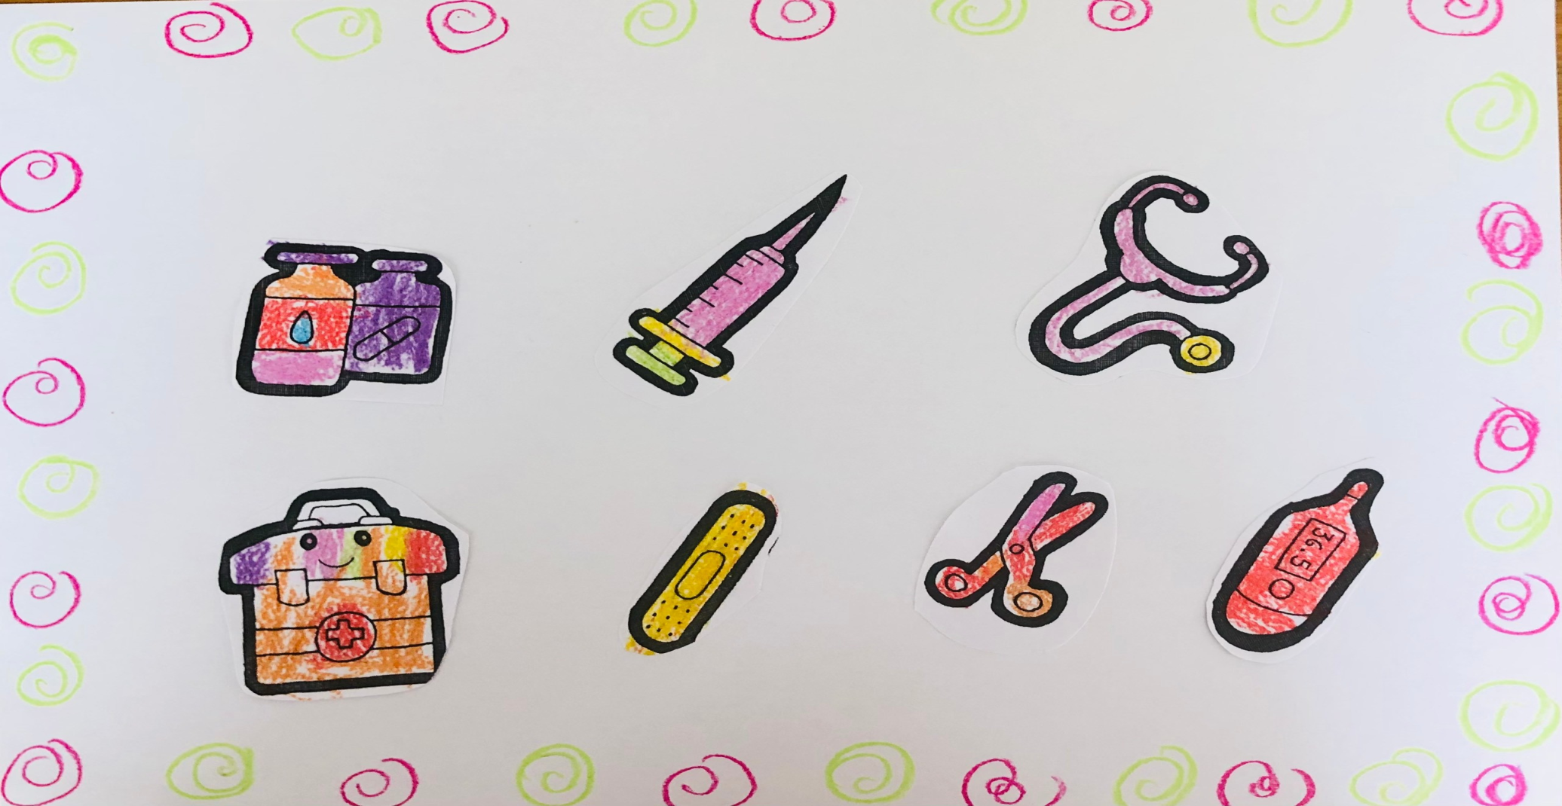
Quan sát tranh cắt ,dán

Slide 7

Trẻ thực hiện

